Slide 1
A África dos Grandes Reinos e Impérios
Profº Bruno

Slide 2
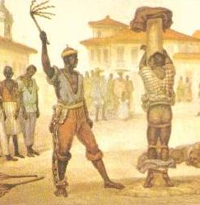
Conhecendo a África, Conhecendo o Brasil
Os Negros escravos tiveram importante papel na formação da nossa cultura.
Estima-se que entre o sec. XVI e XIX tenham vindo 10 e 12 milhões de africanos.
4 milhões vieram para o Brasil
Trouxeram sua cultural e aqui a partir do contato com outros povos e etnias recriaram sua identidade
Africanos de origem de dois grupos linguísticos Sudanês e Banto.

Slide 3
Travego Negreiro

Slide 4
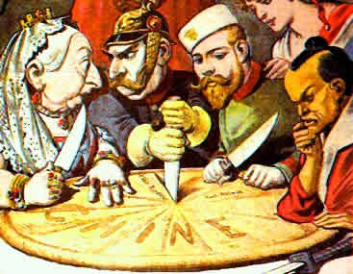
Olhar Europeu sobre a África
Desde da Antiguidade a áfrica era um continente onde os povos europeus tinham curiosidade.
Chamada de Etiópia – “Terra de Homens Negros”
Ate o sec. XV os europeus apenas conheciam o território acima do Deserto do Saara.
A falta de informação contribuiu para a formação do imaginário europeu.

Slide 5
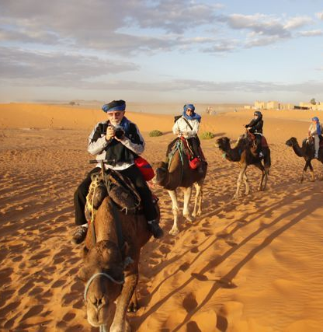
A África Pré-Colonial
A Fase Pré Colonial IX e XIX = desenvolveu ao longo desse período diversas sociedades com organizações, economias e culturas especificas.
Povos Nômades viviam conviveram com os povos sedentários

Slide 6
Os Reinos Sudaneses
Região Subsaariana conhecida como – Sudão “ Terra de Negros”
Formaram os reinos graças ao comercio de ouro, marfim, pimenta, âmbar e escravos que eram trocados por sal, conchas, tâmaras e tecidos árabes.
O reino de Gana e o Reino do Mali foram dois importantes reinos sudaneses.

Slide 7
O Reino de Gana
O Reino de Gana floresceu onde se localiza o Mali e o sul da Mauritânia.
O Reino cresceu a partir do sec. III
Comercio entre árabes e ganeses
Caravanas trocavam – tecidos, cobre, sal, joias, Tâmaras e figos por ouro e noz – de – cola.
Apogeu sec. VII e XI depois foram dominados pelos Soninques.
Conhecido esse reino como – “Terra de Ouro”

Slide 8
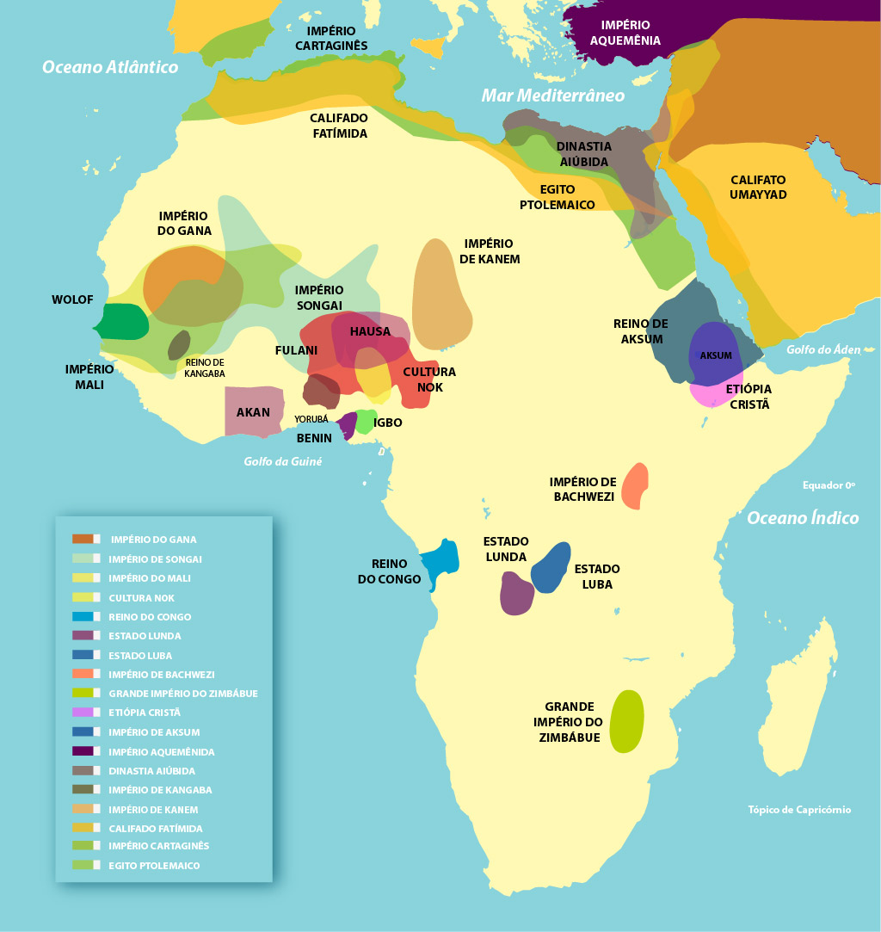

Slide 9
O Reino de Mali
O reino de Mali entre os sec. XIII e XVI que impôs sua hegemonia sobre a bacia do Rio Niger.
As cidades de Gao, Djenné e Timbuctu, localizadas no Rio Niger, tornaram-se importantes centros Mercantis e político.
Timbuctu era importante biblioteca centro cultural graças a sua.
Mali foi o reino mais rico da África Ocidental
Enfraqueceu devido a sua derrocada para o Império Songhai.

Slide 10
Africa

Slide 11
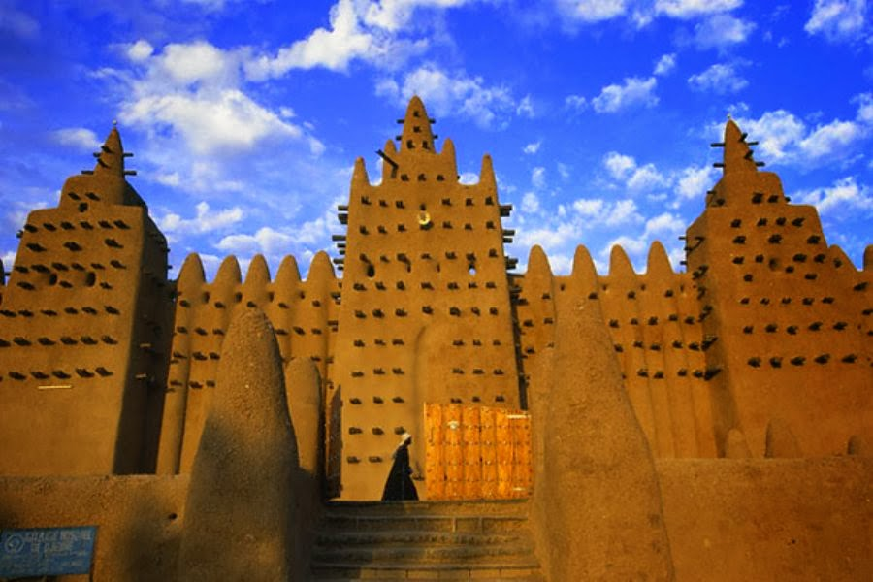

Slide 12
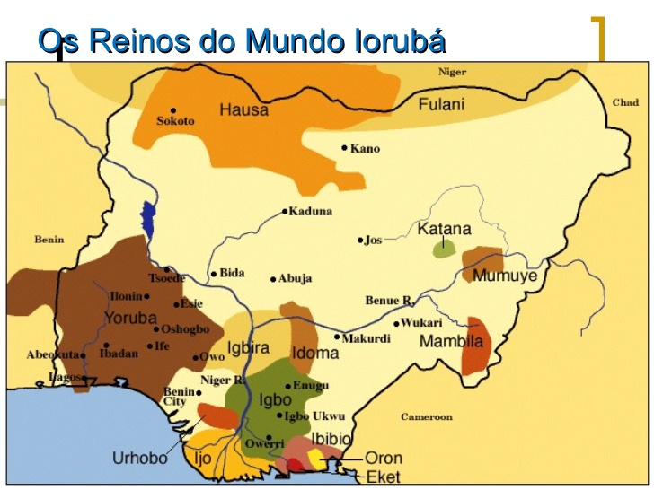
Os Reinos Iorubás
Os povos Iorubas compartilham a mesma cultura e povoam a região sudoeste da atual Nigéria e sudoeste do atual Benin.
Sociedades tipicamente urbanas
Economia diversificada e especializada
Cidade estado do Reino de Benin
Ioruba ou Nagô – contribuíram para religiosidade brasileira como o candoblé

Slide 13
Ifé, Cidade – Estado Iorubá
Arqueologia indica que Ifé era um Estado Centralizado em um conjunto de aldeias de agricultores e comerciantes.
Chefe político – Ancião.
Posição estratégica tornou a cidade entreposto comercial, religioso.
Mitologia Ioruba – Ifé seria a origem de todas as coisas o umbigo do universo.
Arte refinada – bronze, cobre e terracota, adornado de panos, colares e pulseiras.
Ganharam novo impulso com o reino de Benin.

Slide 14
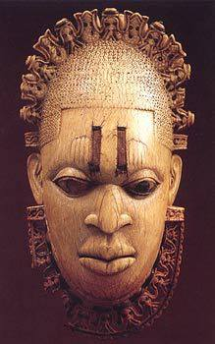
O Reino de Benin
Desenvolveu –se entre XII e XIII a região era habitada pelos edos que dividiam entre miniestados, chefiados por Ovie ou Ogie.
Benin viva do comercio de atividades que ligava a costa ao interior.
Passavam produtos como sal, dendê, cobre, tecidos e contas, vindos de ifé, de foz do Rio Zaire, de Ijebu-Ode.
No sec. XV comerciou cresceu com os parceiros Europeus, produtos como pimenta, marfim, tecidos e escravos eram comercializados.
Os artesãos de Benen se especializaram em esculturas de bronze e cobre
O reino chegou ao fim no sec XIX sob o domínio inglês.

Slide 15
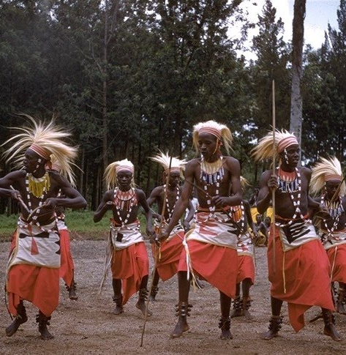
Os Povos Bantos
Grupo linguístico da província de Catanga e Kasai na Republica Democrática do Congo.
Aproximadamente 1000 a.C os bantos migraram para o centro sula do continente atual Angola, Congo, Camarões, Gabão, Uganda, Namibia, Zâmbia, Moçambique, Botsuana e Zimbábue.
Grande parte desse grupo vieram para no Brasil

Slide 16
O Reino do Congo
O Reino do Congo ocupava grande extensão da África Centro- Ocidental especialmente Bakongo.
Comercio bastante desenvolvido
Impulsionado com o contato dos portugueses no final sec. XV
Diogo Cão navegador português estabeleceu contato amistoso com Manicongo o rei do Congo iniciando relações diplomáticas e mercantis que impulsionaram o comercio de escravos.
Trouxe consigo congoleses que foram educados nos costumes e religião português
Estreitando a relação.

Slide 17
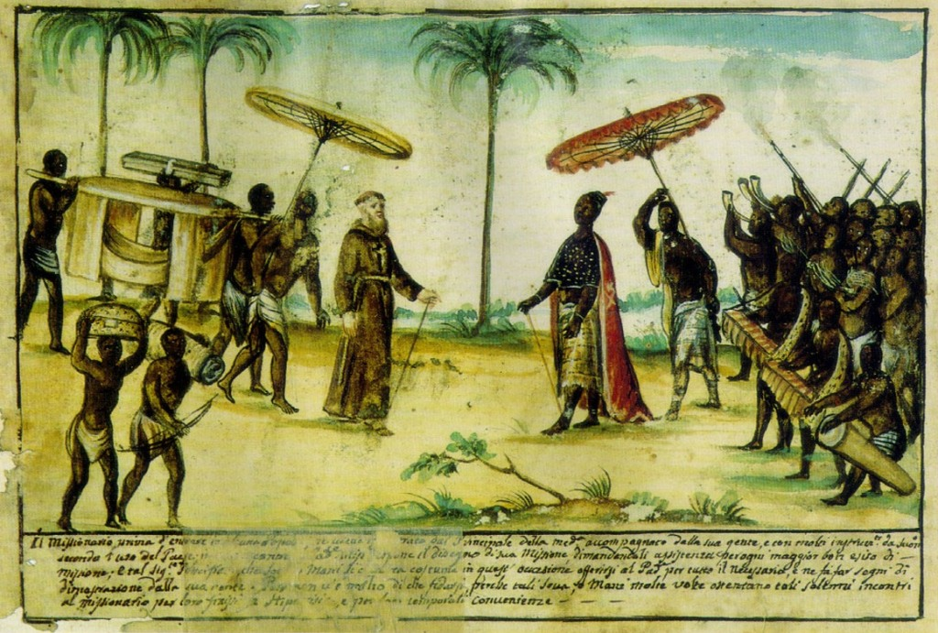

Slide 18
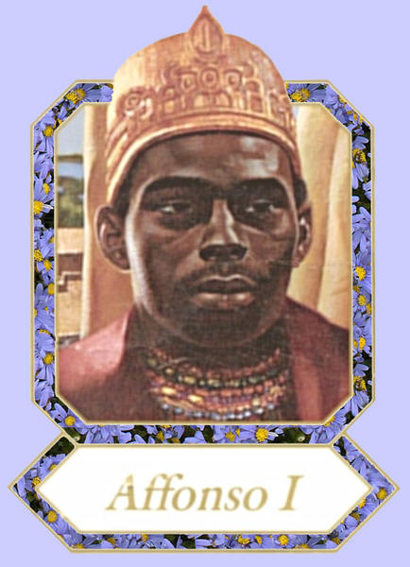
O Cristianismo no Reino do Congo
O Rei Congo a assimilação cultural
A tentativa de “aportuguesamento” disposto a abraçar o catolicismo, o rei congo foi batizado em 1491 com o nome de João.
João I mandou construir uma igreja de madeira ornada com objetos vindos de Portugal.
Solicitou providenciasse professores.
Após a morte do rei do congo ouve sangrenta luta pela sucessão do trono.
Em 1506 D. Afonso I foi coroado, sendo o mais importante rei da historia Luso-congoles, governou por 37 anos.
Centralizou o poder e expandiu fronteiras e impulsionou o comercio com a ajuda dos portugueses desenvolveu cidades e divulgou o cristianismo valorizou a leitura e escrita.
Religião Sincrética

Slide 19
Família e Sociedade
Fertilidade constituía atributo essencial para homens e mulheres.
Quem não podia ter filhos era desprezado.
Mulheres férteis disputadas
Homens ricos podiam ter dezenas de mulheres e ter centenas de filhos
A proteção das mães e das crianças era respozabilidade de todos.
Viviam em prol da coletividade
A mulher exercia papel fundamental para família no que se refere as tarefas domesticas.
Homens – prepara a roça, construir casa, caçar e guerrear.

Slide 20
A Escravidão Africana
A escravidão era praticada na África desde os tempos mais remotos.
O escravo era considerado bem móvel
A escravidão na África garantia o prestigio e o poder dos reis e chefes de aldeias
O Escravo era adquirido por batalha, crimes, roubo, bruxaria e adultério, garantia de pagamento de uma divida,
Homens e mulheres nasciam livres
Alguns reinos os homens viravam guerreiros.

Slide 21
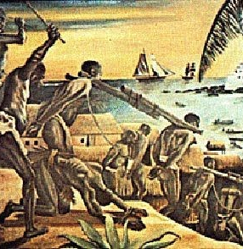
O Comércio Árabe de Escravos
Escravidão praticada pelos árabes.
Comercializar no mercado mulçumano
Escravos de outras regiões como eslavos, búlgaros, gregos, turcos.
Estima-se que os mulçumanos tenham escravizados 5 milhões de escravos.

Slide 22
O Comércio europeu de escravos
A escravidão africana tornou-se grande comercio com o comercio Transatlântico de escravos.
Principalmente as do Reino do Congo
Importante fonte de lucro para Portugal, Holanda, Inglaterra e França.
O tráfico negreiro enriqueceu reis e comerciantes africanos.
A exploração do tráfico negreiro para sustentar a prática da escravidão resultou na diáspora africana.

Slide 23
Mitologia e Religião Iorubá

Slide 24
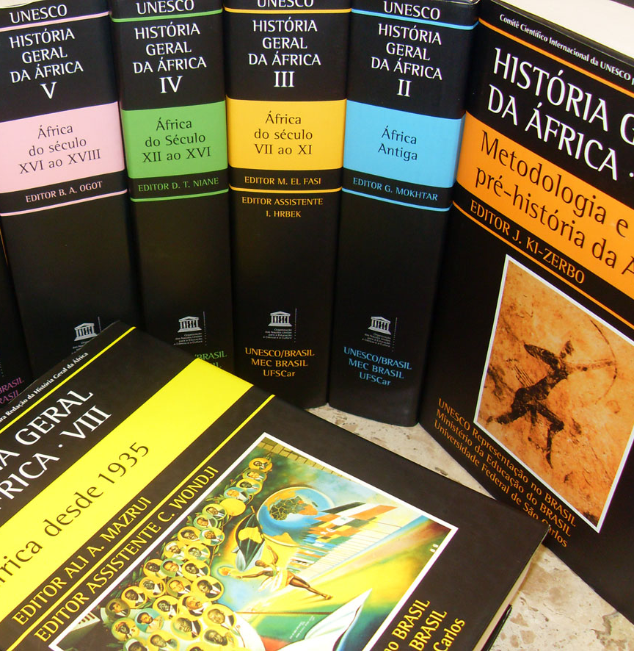
Recomendo Leitura
Coleção
História da África
Gratuita
ONU

Slide 25
Questões
1 – Na áfrica Subsaariana, denominada pelos árabes de Sudão, formaram-se dois importantes reinos sudaneses. Identifique esses reinos e o fator contribuiu para o desenvolvimento dessa região.
2 – Explique a importância dos povos iorubás e bantos para a formação da cultura brasileira.
3 – com base no que você estudou explique.
A – A importância da fertilidade para a maioria das culturas africanas.
B – qual era a Condição dos idosos nas culturas africanas tradicionais.
C – O que significa dizer que nas culturas africanas tradicionais não se distinguiu o grupo do individuo?

